Slide 1
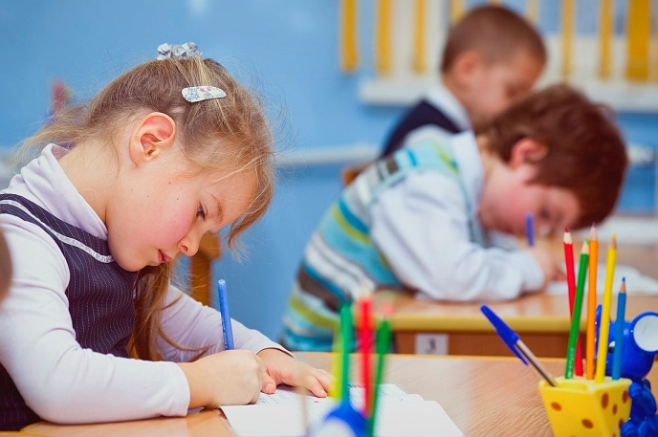
ПРИЕМЫ РАБОТЫ ПРИ ИЗУЧЕНИИ СЛОВАРНЫХ СЛОВ В НАЧАЛЬНОЙ ШКОЛЕ
МАСТЕР-КЛАСС
Никулич Т.А.
Фролова В.В.

Slide 2
Есть волшебная страна,
Что распахнута пред вами,
Та , которая словами,
Как людьми, населена.
Правит ими государь
По прозванию Словарь
И относится он к ним
Словно к подданным своим.
Утверждать ему не ново,
Как писать какое слово,
Как писать и как читать,
Как с другими сочетать.

Slide 3
«Словарная работа – это не эпизод в работе учителя, а систематическая, хорошо организованная, педагогически целесообразно построенная работа, связанная со всеми разделами курса русского языка»
А.В. Текучев

Slide 4
Актуальность опыта
Чем богаче активный словарь человека, тем содержательнее, доходчивее, грамотнее и красивее его устная и письменная речь.
Развивается в каждом ученике познавательная активность, мыслительные способности, обогащается активный словарный запас
Повышается орфографическая грамотность учащихся

Slide 5
Цель: поделиться с коллегами педагогическим опытом формирования орфографической грамотности учащихся при работе со словарём.
Задачи: сформировать приёмы отработки написания словарных слов через различные виды деятельности, путём применения деятельностного подхода; заинтересовать коллег предложенным видом работы.

Slide 6
Введение словарного слова через исследовательскую деятельность
Русская красавица стоит на поляне,
В зеленой кофточке, в белом сарафане.
б…реза

Slide 7
РАБОТА В ГРУППАХ (по цвету)
1гр. «Морфология»: Какая часть речи, на какие вопросы отвечает, что обозначает, одуш.-неодуш., нариц.- собств, род, число.
2гр. «Фонетика». Делают звуко-буквенный разбор слова.
3гр. «Словообразование» Подбирают однокоренные слова, выделяют части слов(морфемы).
4гр. «Орфография» Изучает правило правописания по словарю. Подсчитывают количество трудностей, определяют правила проверки.

Slide 8
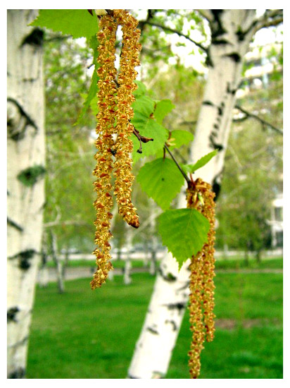
ПРАКТИЧЕСКОЕ ЗАДАНИЕ с опорой на этимологию слов
1. Отгадайте загадки:
Она весну встречает, сережки надевает. По платьицу в полоску ты узнаешь… БЕРЕЗКУ
2. БЕРЁЗА
Как вы думаете, почему дерево так назвали?
Это слово восходит к корню, обозначающему белый цвет. Кора берёзы носит название, связанное с тем же корнем: береста.
3. Подберем однокоренные слова к слову БЕРЁЗА.
Берёзовый, берёзонька, берёзка, подберёзовик, березняк.
4. Восстановим пословицу:
И у … слезки текут, когда с нее … дерут.
5. Найдем ассоциативный образ к слову береза:
Береза – белая береза
БЕРЁЗКИ
КОРУ

Slide 9
Приемы эйдетики
«Эйдос» по-гречески образ
«Оживление» буквы
Создание её «образа»

Slide 10
пассажир

Slide 11
к
пассажир (касса)

Slide 12
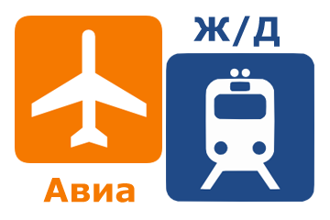
Метод звуковых ассоциаций
Фонетические (звуковые) ассоциации (по схожести звучания).
Пассажир – пассажир берет билет в кассе.

Slide 13
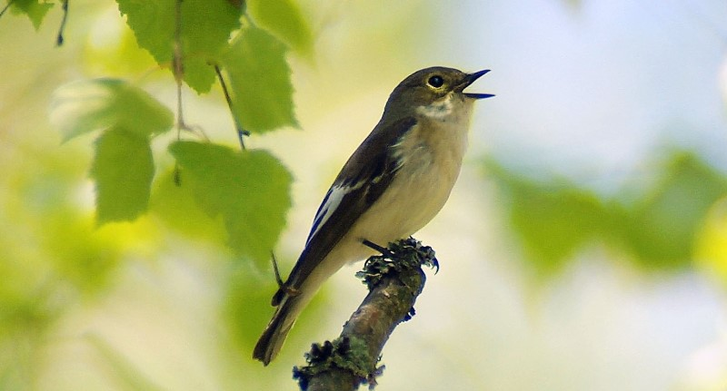
Метод звуковых ассоциаций
В слове спряталось другое слово
Горизонт – гори, зонт!
Соловей – соловей поет соло.

Slide 14
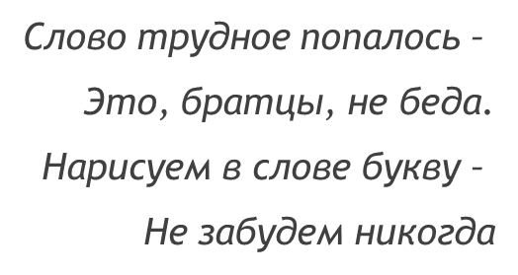
Графические ассоциации – мнемотехника
Мнемоника (греч.Mnemonika – искусство запоминания)
Суть – увидеть сходство формы буквы и предмета.

Slide 15
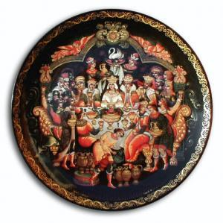
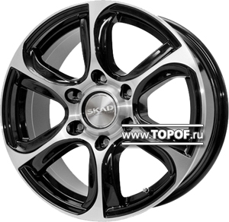
Х ЗЯЙСТВ
В КРУГ
К ЛЕСО

Slide 16
«ФОНЕТИЧЕСКИЕ АССОЦИАЦИИ»
Методом фонетических ассоциаций дети составляют предложения со словарными словами, которые созвучны по звучанию с другим словом в предложении:
КОСтя пришел в КОСтюме.
ПАпа носит ПАльто.
МебЕЛь из ЕЛи.
Я вышел на уЛИЦу и увидел много ЛИЦ.

Slide 17
ПРАКТИЧЕСКОЕ ЗАДАНИЕ
Придумайте фонетическую ассоциацию к словам:
здоровье
ученик
василёк
машина

Slide 18
ВАРИАНТЫ ОТВЕТОВ
ЗДОРОВЬЕ - ЭТО ЗДÓРОВО.
УЧЕНИК – УЧÉНИЕ
ВАСИЛЁК СОРВАЛИ ВÁСЯ И ВАСИЛИЙ.
У МÁШИ ЕСТЬ МАШИНА.

Slide 19
«Маленькие кроссворды»-использование приёма перекрещивания слов через непроверяемую орфограмму.
П
Х
Н
Е
Т
Р
З
А
АРОМАТ
Х
Л
О
Д
МОРОЗ
Х
В
С
Т
СОБАКА

Slide 20
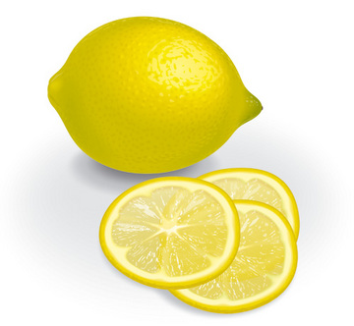
Что за ли? Что за мон?
В звуках нету смысла…
Но едва шепну: «лимон» -
Сразу станет кисло.
К С Л ЫЙ
ЛИМОН
Запомни: ЛИМОН – КИСЛЫЙ
пишем через И

Slide 21
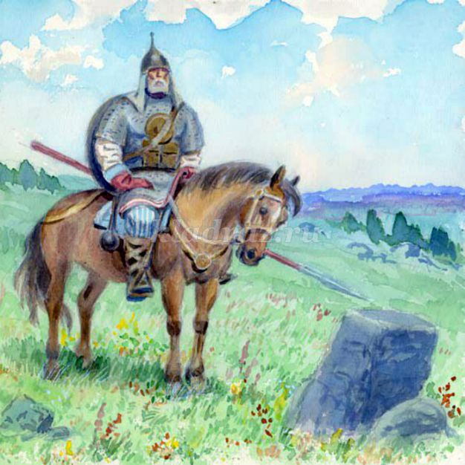
Ассоциативные зацепки
впереди, сзади, налево, направо

Slide 22
«Чепушина»
Г - горох
О - огурец
Р - ребята
О - огород
Д - девочка

Slide 23
Орфография

Slide 24
Игровой тренинг «Кто больше запомнит»
Пальто
Платок
Сапоги

Slide 25
Шифровка
е | с | о | д | р
о | г | и | ю | ж
к | я | а | в | з

Slide 26
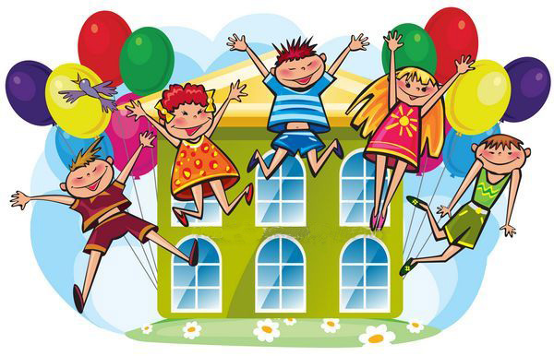
Рифмовки
ворона, сорока, петух, воробей
корова, собака, медведь, соловей
дежурный, тетрадь, карандаш, ученик
язык, телефон, телевизор, дневник

Slide 27
«АССОЦИАТИВНЫЙ МУЛЬТФИЛЬМ»
Этот прием помогает не только работать над правописанием словарных слов, но и над развитием речи и творческих способностей.
ЗАДАНИЕ:
Дана цепочка слов:
УЧИТЕЛЬ→КЛАСС→УЧЕНИКИ→АЛЬБОМ→
ПЕНАЛ→КАРАНДАШ→ХОРОШО→РЕБЯТА→
РИСОВАТЬ
Необходимо составить связный рассказ, сюжет которого разворачивается от слова к слову, можно с использованием рисунков и аппликаций.
Дети на уроке выступают в роли учителя. «Учитель» предлагает озвучить его мультфильм, записать на доске словарные слова, которые встречаются в рассказе, выделяя опасные буквы. Выслушав ученика, «учитель» читает свой вариант.

Slide 28
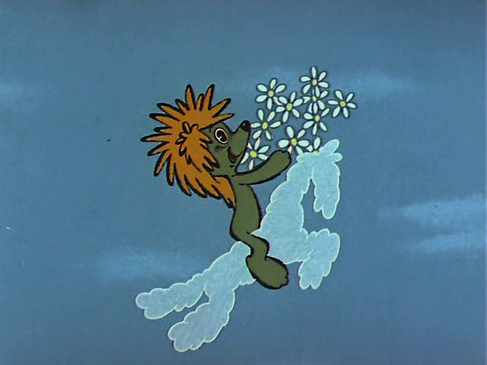
С чем сравнивают облака герои мультфильма?
Как вы думаете, почему?

Slide 29
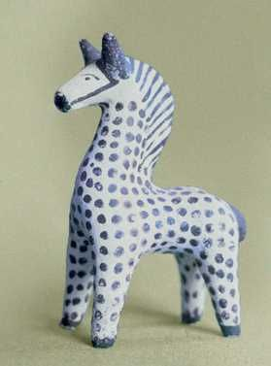
ОБЛАКО
Какая гласная под сомнением в этом слове?
ÓБЛАКО
Чтобы легче было запомнить эту «опасную» букву, представим эту букву в виде лошадки, как в мультфильме.
ОБЛ КО

Slide 30
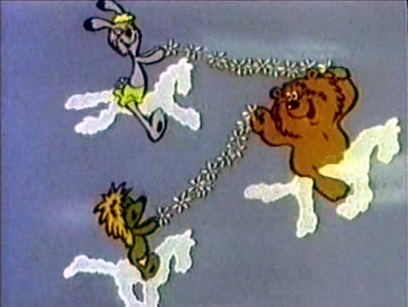

Slide 31
Назовите героев мультфильма.
Постараемся запомнить правописание
словарного слова МЕДВЕДЬ
МЕДВЕЖОНОК
Подумаем, почему медведя так назвали.
Слово медведь означает « медоед»,
“тот, кто ведает, где мёд”.
Помогает ли нам запомнить опасную букву знание значения слова?
Запомним: Медведь и медвежонок ведают, где мёд.
Восстановим пословицу:
«Два … в одной … не живут».
Когда так говорят: «медвежья услуга»?
МЕДВЕДЯ
БЕРЛОГЕ

Slide 32
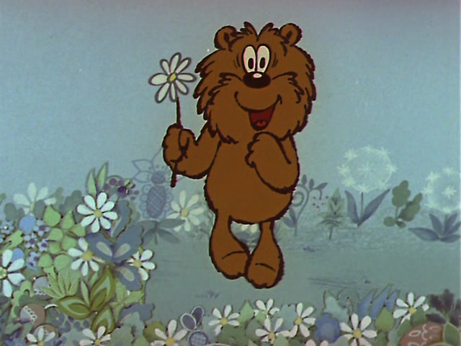
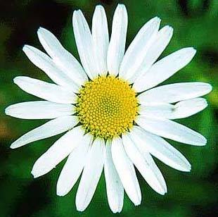
Какие цветы в мультфильме считали медвежонок и ёжик?
РОМАШКИ
Какой рисунок-образ можем представить на месте опасной буквы?
РРР МАШКИ

Slide 33
ЗАКЛЮЧЕНИЕ
Поделившись с Вами некоторыми приемами работы с так называемыми словарными словами, мы не ставим точку на этой проблеме, а ставим многоточие…
В рамках поисково-исследовательской деятельности можно организовать групповые и индивидуальные виды работ. Например, к определенной тематической группе слов подбирать загадки, пословицы, стихи, песни, этимологические ссылки, составлять ребусы, подбирать картинки, а также сочинять мини-рассказы. И по накопленному опыту можно издать коллективную работу: «Словарик-справочник».

Slide 34
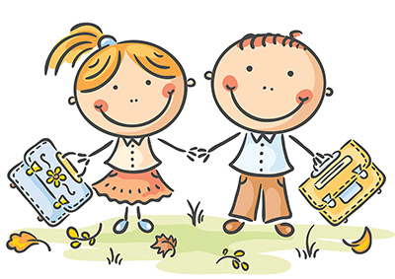
СПАСИБО ЗА ВНИМАНИЕ!

